Slide 1
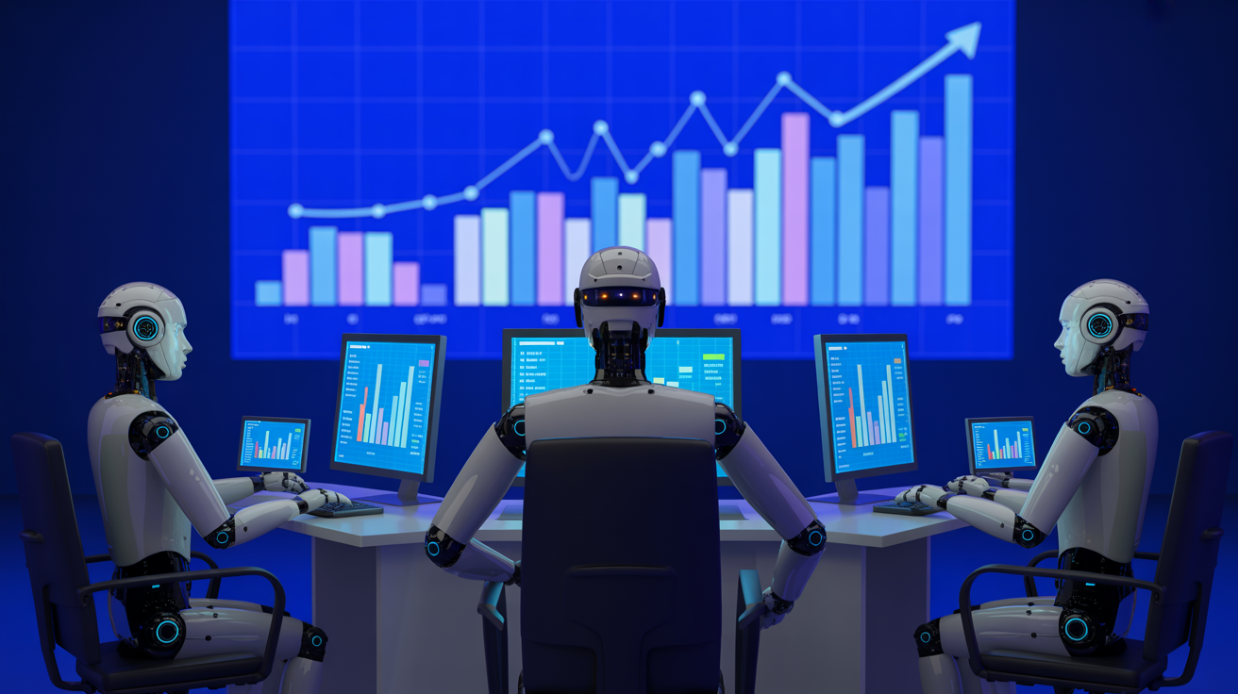

Colaboradores Digitais, Resultados Reais:
Um Case de Sucesso no B2B
INOVAÇÃO NO SETOR DE PEÇAS AUTOMOTIVAS

Slide 2

Quem sou eu
Roberson Sathler
Liderança em Transformação Digital
Produtos Digitais & Automação (RPA/IA)
Times Multidisciplinares & Agile
Performance | Escalabilidade | UX

Slide 3
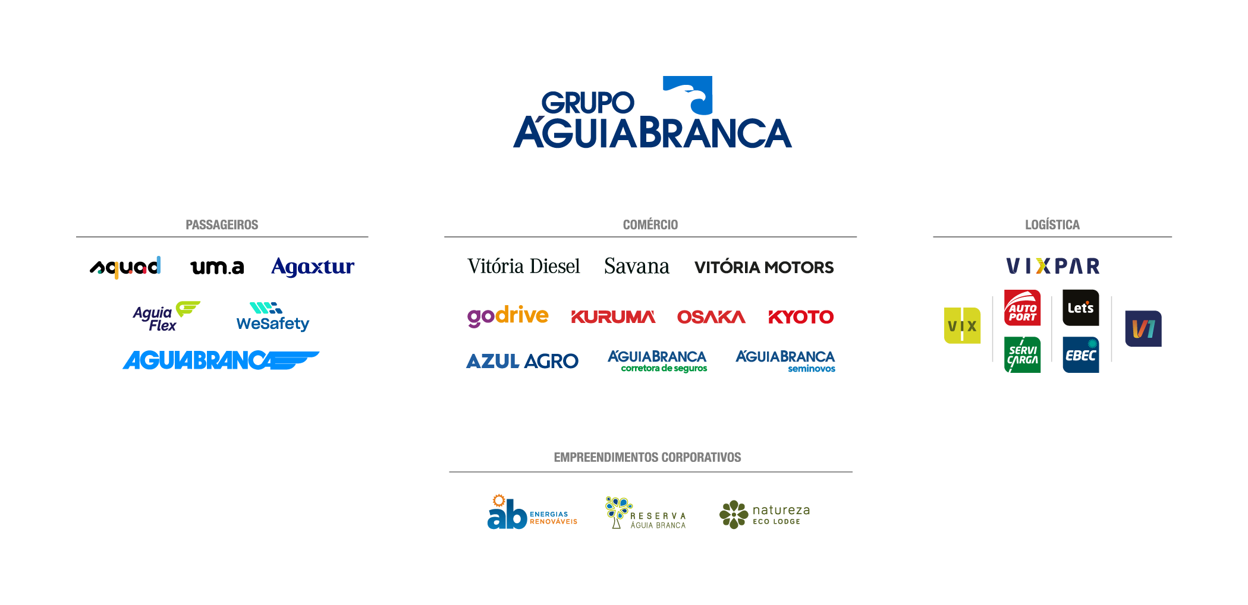

Slide 4
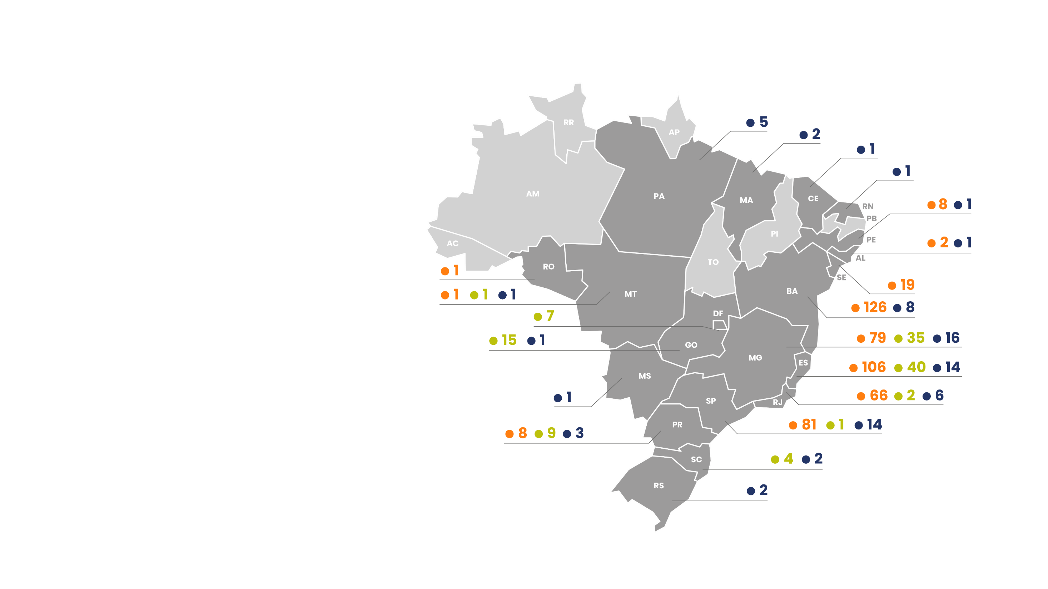




NOSSAS BASES
DE OPERAÇÃO
DIVISÃO
PASSAGEIROS
497 BASES
DIVISÃO
COMÉRCIO
114 BASES
DIVISÃO
LOGÍSTICA
79 BASES

Slide 5






GRANDES NÚMEROS
GRUPO ÁGUIA BRANCA
21.179
66.819
27.134
EMPREGOS
GERADOS
VEÍCULOS COMERCIALIZADOS
FROTA
7.825.655
367.450.578
PASSAGEIROS TRANSPORTADOS
QUILÔMETROS PERCORRIDOS

Slide 6




RPA em números
141
Colaboradores
digitais
Evolução dos resultados
740.716
Volume de
Execuções
R$13,3M
Economia em custos operacionais
340
Pessoas livres
Para o negócio
FTE - Full-time equivalent

Slide 7
Case de sucesso
Portal de Cotações
Representatividade do setor de pós-venda
30 a 50%
Atendimento à grandes frotistas
Mercado (supply-chain)
Atuação em âmbito nacional

Slide 8


Desafios
Um cenário de múltiplos portais, dados dispersos e tempo escasso
Capilaridade 150 mil itens
Prazos de resposta curtos
Múltiplos portais
Variação tributária complexa

Slide 9






Portal A
Portal B
Portal C
Como era
Simulador de preço de venda
Consulta ao estoque
e custo

Slide 10
Transformando Gargalos em Oportunidades
Quando a demanda supera a capacidade, a oportunidade escapa
Monitora novas cotações nos portais
Verifica os itens da cotação
Consulta o estoque
Verifica procedência nacional ou importado
Consulta tributação
Avalia o valor com base no histórico do cliente
Preenche dados para resposta
Alimenta planilha de dados históricos
Calcula margem de lucro
EM TODOS OS PORTAIS
PARA CADA COTAÇÃO
PARA CADA ITEM

Slide 11
Transformando Gargalos em Oportunidades
Quando a demanda supera a capacidade, a oportunidade escapa
Monitora novas cotações nos portais
Verifica os itens da cotação
Consulta o estoque
Verifica procedência nacional ou importado
Consulta tributação
Avalia o valor com base no histórico do cliente
Preenche dados para resposta
Alimenta planilha de dados históricos
Calcula margem de lucro
⏱
4 MINUTOS
POR ITEM
EM TODOS OS PORTAIS
PARA CADA COTAÇÃO
PARA CADA ITEM

Slide 12
Transformando Gargalos em Oportunidades
Quando a demanda supera a capacidade, a oportunidade escapa
Perda de oportunidades

Slide 13


Portal A
Portal B
Portal C
Como ficou

Slide 14
Portal A
Portal B
Portal C
Como ficou

Slide 15

Mais que Eficiência: Inteligência Operacional
RPA como alavanca de valor em toda a organização
Monitora novas cotações nos portais
Verifica os itens da cotação
Consulta o estoque
Verifica procedência nacional ou importado
Consulta tributação
Calcula margem de lucro
Avalia o valor com base no histórico do cliente
Preenche dados para resposta
Alimenta planilha de dados históricos
Monitora novas cotações nos portais
Verifica os itens da cotação
Consulta o estoque
Verifica procedência nacional ou importado
Consulta tributação
Avalia o valor com base no histórico do cliente
Preenche dados para resposta
Alimenta planilha de dados históricos
Calcula margem de lucro
Revisa a cotação e aplica descontos
Colaborador Digital

Slide 16
A Nova Era das Cotações
Dos processos manuais à automação inteligente: resultados reais, ganhos mensuráveis
MVP implantado
  Integração com 1 portal via web-scraping
  Dados alimentados por planilhas
Resultados
  Redução de custo-hora
  Aumento de conversão
  Clientes atendidos com mais agilidade
8
1.096
10.406
2.595(25%)
R$6,66M
Clientes
Atendidos
Cotações
baixadas
Itens solicitados
Itens respondidos
Impacto
Financeiro

Slide 17




A Nova Era das Cotações
Dos processos manuais à automação inteligente: resultados reais, ganhos mensuráveis
1 ano
3 meses
R$67M
Em cotações transacionadas
R$4M
Em cotações transacionadas
121.538
12.365
Itens baixados
Itens baixados
29.983
1.862
Itens respondidos
Itens respondidos

Slide 18
A Nova Era das Cotações
Dos processos manuais à automação inteligente: resultados reais, ganhos mensuráveis
12%
30%
20%
0%
Taxa de
conversão
Taxa de
perda
Taxa de
conversão
Taxa de perda
9.553
Itens sem resposta
↗8%
31.845
Itens respondidos

Slide 19

Oportunidades à vista
O plano para escalar, integrar e dominar
Rollout em outras marcas
Aplicação de IA
114 lojas
Antecipar tendência de compra
Fidelização com cliente com descontos

Slide 20

Obrigado!
RPA não é só sobre automação, é sobre libertar o potencial humano
✉ roberson@aguiabranca.com.br


